Slide 1
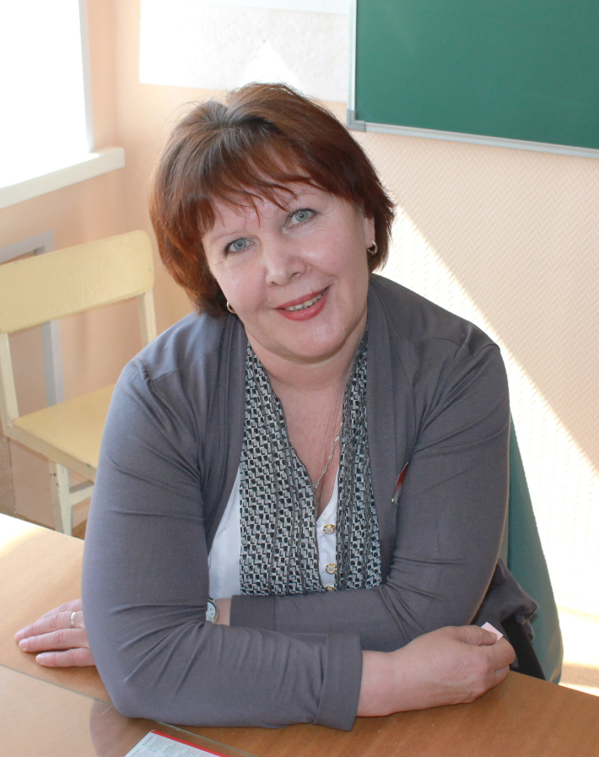
Зеленина
Татьяна Герасимовна
учитель истории
МБОУ ВМР «Федотовская средняя общеобразовательная школа»
Учебное занятие в 11 классе
Тема: «Белое» движение в годы Гражданской войны

Slide 2
«Белое» движение в годы Гражданской войны
ВЫПОЛНИЛА УЧЕНИЦА
11 класс РОЧЕВА АЛЁНА

Slide 3
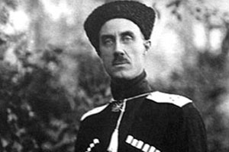
…Слушайте русские люди!
За что боремся?
За поруганную веру и оскорбленные святыни.
За освобождение русского народа от ига коммунистов,
бродяг, каторжников, вконец разоривших святую Русь.
За прекращение междоусобной брани.
За то, чтобы крестьянин приобрел в собственность
обрабатываемую им землю и занялся бы мирным трудом.
За то, чтобы истинная свобода и право царили на Руси.
За то, чтобы русский народ сам выбирал себе хозяина.
Помогите мне, русские люди, спасите Родину.
Генерал Врангель

Slide 4
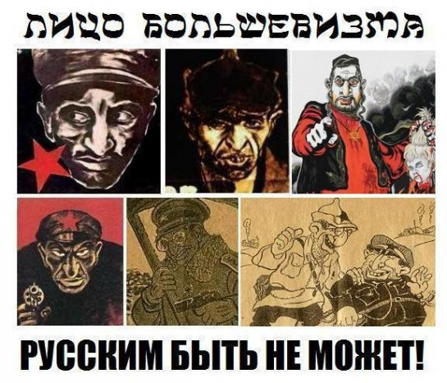
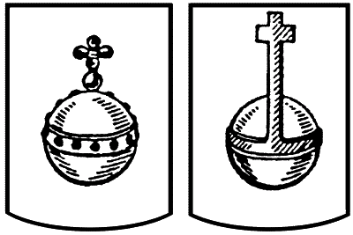
Белое движение
БЕЛОЕ ДВИЖЕНИЕ антибольшевистское движение в годы Гражданской войны в России. Белый цвет-противостояние красному.
Социальный состав: офицеры-монархисты, казачество, духовенство, часть интеллигенции, помещики, представители крупного капитала

Slide 5
Цели белых
За единую, неделимую Россию!
Борьба за возвращение утраченной власти и восстановление себя в прежних социально-экономических правах.
Воссоздать дофевральскую государственность, прежде всего ее военный аппарат, традиционные социальные отношения и рыночную экономику.

Slide 6
На первом этапе
Борьба с большевизмом до конца!
ПЕРВЫЙ ЭТАП(ноябрь1917 — февраль 1918): на Дону и Кубани сформировались Добровольческая и Донская армия. Закладывались идейные и организационные основы будущих белых армий.
ВТОРОЙ ЭТАП(март — ноябрь 1918): произошли изменения в соотношении социальных сил внутри страны. Белые получили в хлебопроизводящих районах юга и востока страны социально-экономическую опору.
ТРЕТИЙ ЭТАП(ноябрь 1918 — март 1919): реальное содействие держав Антанты Белому движению.
ЧЕТВЕРТЫЙ ЭТАП (март 1919 — март 1920): отличался наибольшим размахом вооруженной борьбы.

Slide 7
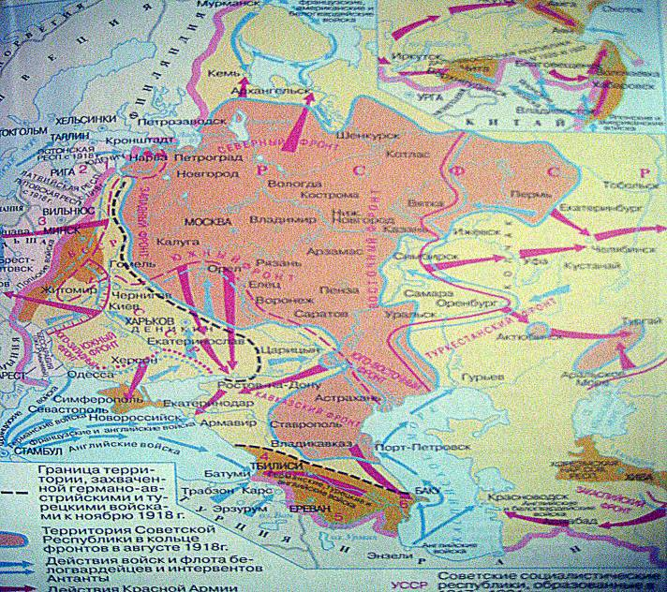
Действия, линии фронтов
Юденич
Колчак
Деникин

Slide 8
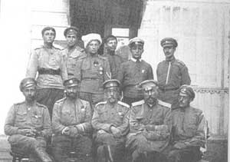
Предводители белого движения:

Slide 9
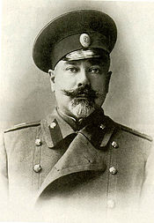
Деникин Антон Иванович
Антон Иванович Деникин — один из основных руководителей Белого движения в годы Гражданской войны, его лидер на юге России. Добился наибольших военных и политических результатов среди всех руководителей Белого движения. Один из основных организаторов, а затем — командующий Добровольческой армией. Главнокомандующий Вооружёнными силами Юга России, заместитель Верховного правителя и Верховного главнокомандующего Русской армии адмирала Колчака.
После гибели Колчака всероссийская власть должна была перейти к Деникину, но 4 апреля 1920 года он передал командование генералу Врангелю и в тот же день отбыл с семьёй в Европу. Деникин жил в Англии, Бельгии, Венгрии, Франции, где занимался литературной деятельностью. Оставаясь убеждённым противником советского строя, он всё же отказался от предложений немцев о сотрудничестве. Советское влияние в Европе вынудило Деникина переехать в США в 1945 году, где он продолжил работу над автобиографической повестью «Путь русского офицера», но закончить её так и не успел. Скончался генерал Антон Иванович Деникин от сердечного приступа 8 августа 1947 года в больнице Мичиганского университета в Энн-Арборе и был похоронен на кладбище в Детройте. В 2005 году прах генерала Деникина и его жены был перевезён в Москву для захоронения в Свято-Донском монастыре.

Slide 10
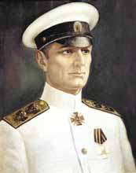
Колчак Александр Васильевич
Вождь Белого движения во время Гражданской войны, Верховный правитель России Александр Колчак родился 16 ноября 1874 года в Санкт-Петербурге. Александр Васильевич Колчак был прямым ставленником Запада и именно поэтому оказался Верховным правителем.
В ноябре 1919 года под натиском Красной армии Колчак оставил Омск. В декабре поезд Колчака оказался блокированным в Нижнеудинске чехословаками. 4 января 1920-го он передал всю полноту уже мифической власти Деникину, а командование вооружёнными силами на востоке — Семёнову. Колчаку союзным командованием была гарантирована безопасность. Но после перехода власти в Иркутске к большевистскому ревкому в его распоряжении оказался и Колчак. Узнав о захвате Колчака, Владимир Ильич Ленин дал указание расстрелять его. Александр Колчак был расстрелян вместе с председателем Совета министров Пепеляевым на берегу реки Ушаковки. Трупы расстрелянных были опущены в прорубь на Ангаре.

Slide 11
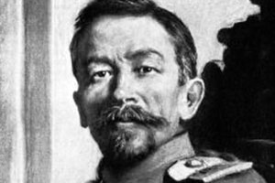
Корнилов Лавр Георгиевич
Лавр Корнилов — русский военачальник, участник Гражданской войны, один из организаторов и Главнокомандующий Добровольческой армии, вождь Белого движения на Юге России.
13 апреля 1918 года убит при штурме Екатеринодара неприятельской гранатой. Гроб с телом Корнилова был тайно захоронен при отступлении через немецкую колонию Гначбау. Могилу сровняли с землёй. Позже организованные раскопки обнаружили лишь гроб с телом полковника Неженцева. В разрытой могиле Корнилова был найден лишь кусок соснового гроба.

Slide 12
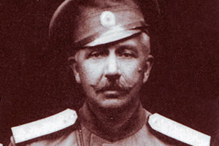
Краснов Пётр Николаевич
Пётр Николаевич Краснов — генерал Русской императорской армии, атаман Всевеликого Войска Донского, военный и политический деятель, писатель и публицист. Во время Второй мировой войны занимал пост начальника Главного управления казачьих войск Имперского министерства восточных оккупированных территорий. В июне 1917 года был назначен начальником 1-й Кубанской казачьей дивизии, в сентябре — командующим 3-м конным корпусом, произведён в генерал-лейтенанты. Был арестован в ходе Корниловского выступления по прибытии в Псков комиссаром Северного фронта, но затем освобождён. 16 мая 1918 года Краснов был избран атаманом Донского казачества. Сделав ставку на Германию, опираясь на её поддержку и не подчиняясь А.И. Деникину, по-прежнему ориентировавшемуся на «союзников», он развернул борьбу с большевиками во главе Донской армии.
Военная коллегия Верховного суда СССР объявила решение о казни Краснова П.Н., Краснова С.Н., Шкуро, Султан-Гирея Клыча, фона Паннвица — за то, что «вели посредством сформированных ими белогвардейских отрядов вооружённую борьбу против Советского Союза и проводили активную шпионско-диверсионную и террористическую деятельность против СССР». 16 января 1947 года Краснов и другие были повешены в Лефортовской тюрьме.

Slide 13
Врангель Пётр Николаевич
Пётр Николаевич Врангель — русский военачальник из главных руководителей Белого движения в годы Гражданской войны. Главнокомандующий Русской армии в Крыму и Польше. Генерал-лейтенант Генерального штаба. Георгиевский кавалер. Получил прозвище «Чёрный барон» за свою традиционную повседневную форму одежды — чёрную казачью черкеску с газырями.
25 апреля 1928 года скоропостижно скончался в Брюсселе, после внезапного заражения туберкулёзом. По предположениям его родных, он был отравлен братом своего слуги, который являлся большевистским агентом. Был похоронен в Брюсселе. Впоследствии прах Врангеля был перенесён в Белград, где торжественно перезахоронен 6 октября 1929 года в русском храме Святой Троицы.

Slide 14
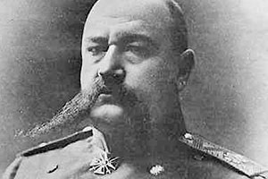
Юденич Николай Николаевич
Николай Юденич — русский военный деятель, генерал от инфантерии — во время Гражданской войны возглавлял силы, действовавшие против советской власти на северо-западном направлении.
Умер в 1962 году от туберкулёза лёгких. Был похоронен сначала в Нижней церкви в Канне, но впоследствии его гроб был перенесён в Ниццу на кладбище Кокад. 20 октября 2008 года в церковной ограде около алтаря церкви Крестовоздвиженского храма в селе Ополье Кингисеппского района Ленинградской области как дань памяти погибшим чинам армии генерала Юденича был установлен памятник воинам Северо-Западной армии.

Slide 15
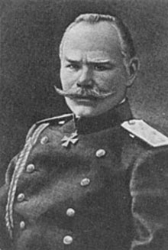
Алексеев Михаил Васильевич
Михаил Алексеев — активный участник Белого движения в годы Гражданской войны. Один из создателей, Верховный руководитель Добровольческой армии.
Скончался 8 октября 1918 года от воспаления лёгких и после двухдневного многотысячного прощания был похоронен в Войсковом соборе Кубанского казачьего войска в Екатеринодаре. Среди венков, положенных на его могилу, один привлёк внимание общественности своей неподдельной трогательностью. На нём было написано: «Не видели, но знали и любили». При отступлении белых войск в начале 1920 года его прах был вывезен в Сербию родственниками и сослуживцами и перезахоронен в Белграде. В годы коммунистического правления, чтобы избегнуть уничтожения могилы родоначальника и вождя «Белого дела», плиту на его могиле заменили на другую, на которой лаконично было написано только два слова: «Воин Михаил».

Slide 16
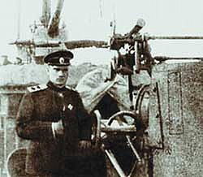
А. В. Колчак на
флагманском корабле
черноморского флота

Slide 17
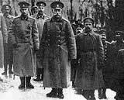
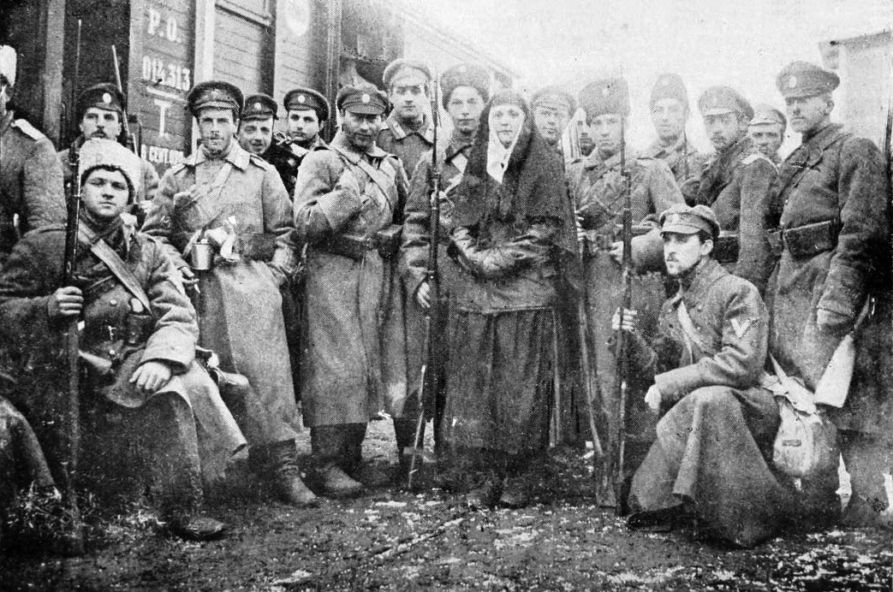
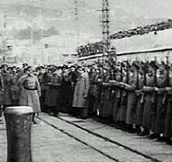
Добровольческая армия в 1917-20

Slide 18
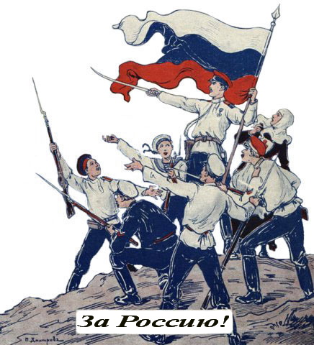
Из материалов командования Вооруженными
силами Юга России
«Прошу вас довести до
сведения Ваших правительств о
целях, какие преследует Командование вооруженными
силами Юга России в
вооруженной борьбе с Советской властью и в
государственном строительстве.
I. Уничтожение большевистской анархии и водворение
II. В стране правового порядка.
II. Восстановление могущественной единой и неделимой России.
III. Созыв народного собрания на основе
всеобщего избирательного права.
IV. Проведение децентрализации власти путем установления
областной автономии и широкого местного самоуправления»

Slide 19
Причины поражения белых словами современников
«Люди искали идею и пятнали знамя. Да, это было. Мы хорошо знали свои грехи... Добровольчество не смогло сохранить свои белые ризы. Наряду с исповедниками, героями, мучениками белой идеи были стяжатели и душегубы...», «Россия не может быть освобождена вопреки воле народа» (П. Н. Милюков)
«Точек опоры в массах не было» (В. Шульгин)

Slide 20
"Трагедия белой борьбы
была в том, что она не могла
не быть, и в то же время
она была обречена"
Н. Чайковский

